Slide 1

Kailash
Análisis de segmentación de mercado
Un caso práctico

Slide 2

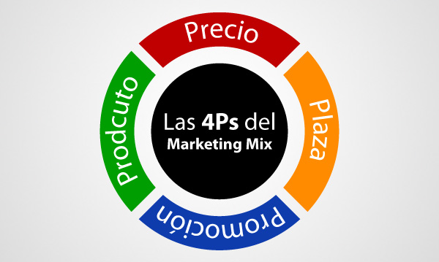
¿Qué es el geomarketing?
El geomarketing es una técnica y un supuesto teórico que aborda la dinámica de un mercado asumiendo que el lugar en dónde sucede la interacción oferta-demanda modifica por completo su comportamiento:

Slide 3

¿Cómo se incluye el “geo” a esta ecuación?
Para hacer geomarketing se utilizan Sistemas de Información Geográfica (GIS, por sus siglas en inglés) como herramienta básica de análisis:

Slide 4
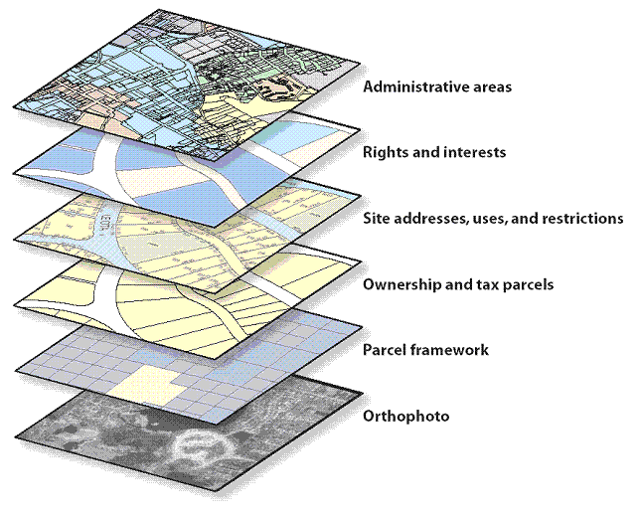
¿Qué tipo de DATA se incluye en los GIS?
Un GIS “lee” datos a través de capas de información.
Una CAPA DE INFORMACION es la transformación geográfica de una base de datos:

Slide 5
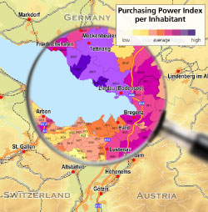
Algunos ejemplos de capas SOCIODEMOGRÁFICAS
Niveles socioeconómicos, que segmentan a la población nocturna de un mercado
Densidad de empleados, que perfila las zonas de un mercado según su población diurna
Índices de satisfacción
Índices de lealtad
Potencialidad de mercado

Slide 6
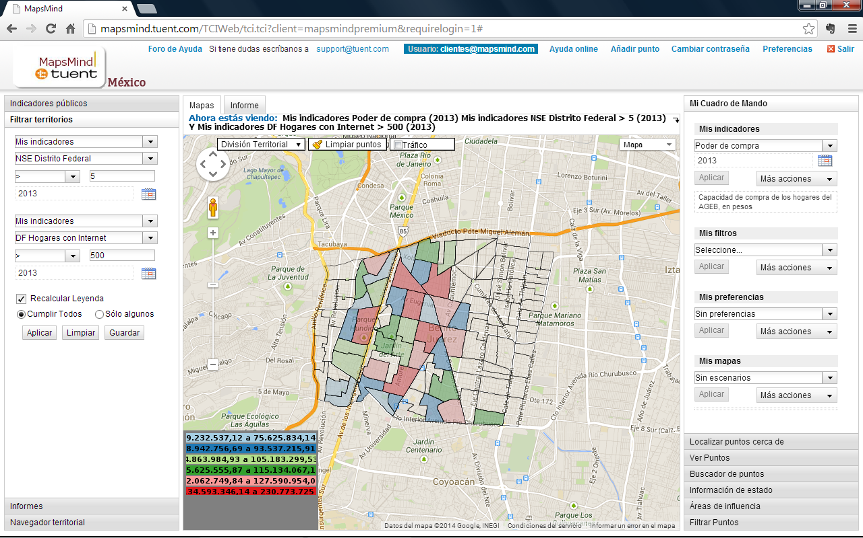
Mapa 1: Base
Filtrado de un territorio
Utilizando Kailash
Caso práctico
XY Enterprises lanzará al mercado una plataforma online de educación a distancia enfocado a los niveles socioeconómicos de mayor poder adquisitivo.
Planea ubicar Centros de Demostración, Contratación y Asesoría en las zonas de la Delegación Benito Juárez que cumplan con los siguientes criterios:
Las zonas de MAYOR PODER DE CONUSMO
De NSE A/B y C+
Con la mayor densidad de hogares con Internet
Se ha pedido al sistema que seleccione las zonas A/B y C+ que posean más de 500 hogares. Los colores muestran los RANGOS de PODER DE COMPRA.
*El mapa se muestra ampliado al final del documento.

Slide 7
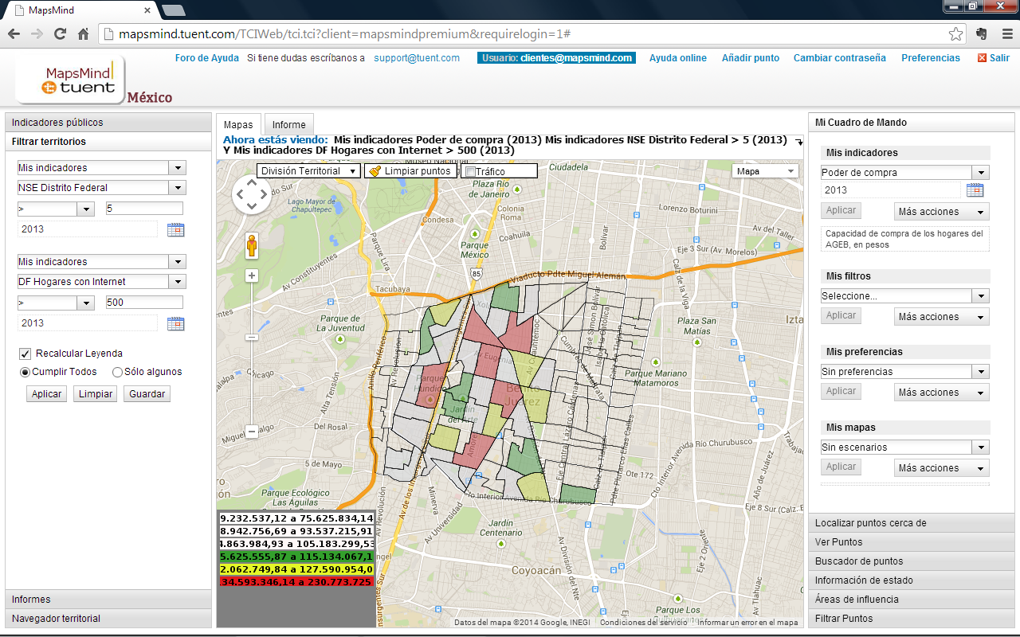
Mapa 2: Semáforo
En un segundo momento, se han localizado los grupos de manzanas (AGEB) que cumplen con los criterios antedichos.
Adicionalmente, se han “semaforizado” las zonas seleccionadas por el sistema para ENFOCAR AUN MAS LA ESTRATEGIA DE BUSQUEDA de nuevas ubicaciones: Solo se han marcado con rojo las zonas que caen en los rangos superiores del mapa, es decir, aquellas que, siendo de NSE A/B y C+, poseen la mayor densidad de hogares Y que adicionalmente tienen el MAYOR PODER DE COMPRA.
Se muestran los AGEB que caen en los rangos superiores, en términos de PODER DE COMPRA, y que además cumplen con los criterios utilizados en el filtro.
*El mapa se muestra ampliado al final del documento.

Slide 8
Mapa 1:
Base

Slide 9
Mapa 2:
Semáforo

Slide 10
www.mapsmind.com

